Slide 1
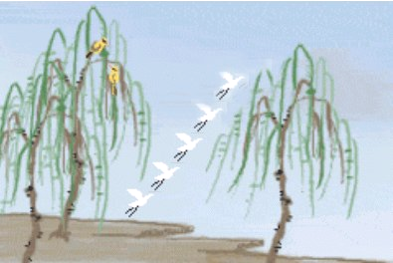

绝 句
杜 甫

Slide 2
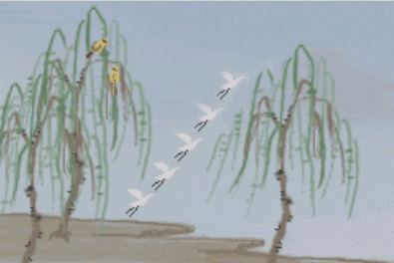
绝句
（唐 杜甫）
两个黄鹂鸣翠柳，
一行白鹭上青天。
窗含西岭千秋雪，
门泊东吴万里船。
绝句
（唐 杜甫）
两个黄鹂鸣翠柳，
一行白鹭上青天。
窗含西岭千秋雪，
门泊东吴万里船。

Slide 3
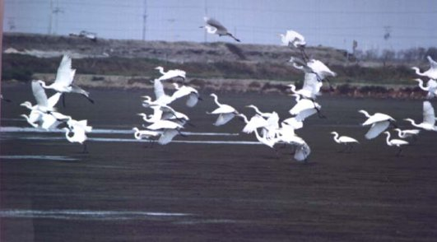
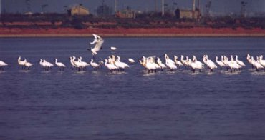
两个黄鹂鸣翠柳，
一行白鹭上青天。

Slide 4
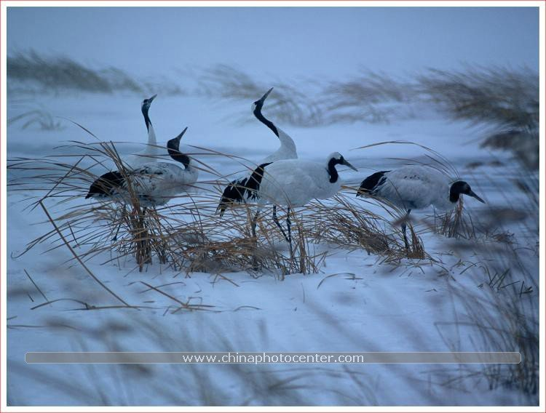

Slide 5
鹭
鹭鸶，一种水鸟，嘴直而尖，颈长，腿长。喜欢栖息在幽深宁静的环境中，近人性，富人情味。鹭鸟品种繁多，有大白鹭、白鹭、中白鹭、牛背鹭、苍鹭、池鹭等。 鹭鸶可以用作江河、水库中的捕鱼工具。

Slide 6
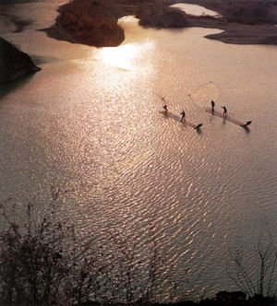
窗含西岭千秋雪，
门泊东吴万里船。

Slide 7
自读要求：
1、读准字音，尤其注意读准前鼻音、后鼻音；
2、想想诗意，不理解的地方做上记号。

Slide 8
朗读要求：
自由朗读，一边读一边想，想象着在你的眼前就有这样的一群鹭鸶在自由地生活，看看你能想到一幅什么样的画面？

Slide 9
合作要求：
1、每个同学都参加；
2、读的时候把自己的想象和
感受读出来。

